Slide 1
«Использование игровой технологии Круги Луллия для формирования у дошкольников правил ОБЖ»
Муниципальное бюджетное дошкольное образовательное учреждение
«Детский сад общеразвивающего вида №359»
городского округа Самара
Автор:
Артюшина Надежда Николаевна
воспитатель
высшей квалификационной категории

Slide 2
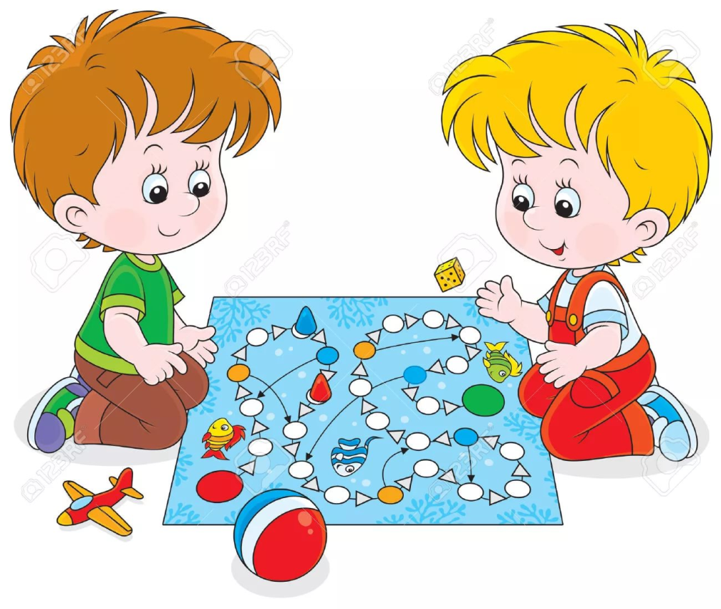
«Важно не то, проигрываем ли мы в игре, важно, как мы проигрываем и как мы благодаря этому изменимся, что нового вынесем для себя, как сможем применить это в других играх. Странным образом поражение оборачивается победой. »
Ричард Бах

Slide 3
Актуальность
В современной педагогической практике всё больше используются устаревшие модифицированные пособия для детей раннего возраста. Умение классифицировать – одна из составляющих творческих способностей человека. Дети не могут пользоваться имеющимися у них знаниями, так как они разобщены, не востребованы в полной мере.
Круги Луллия – одно из средств развития интеллектуально – творческих способностей детей, предложенное авторами ТРИЗ для использования в дошкольных учреждениях. Это пособие вносит элемент игры в образовательную деятельность, помогает поддерживать интерес к изучаемому материалу. Данный игровой метод обучения способствует созданию заинтересованной, непринуждённой обстановки, снимает психологическое и физическое напряжение, обеспечивает восприятие нового материала.

Slide 4
Одной из самых актуальных на сегодняшний день проблем является сохранение жизни и здоровья детей.Задача взрослых состоит в том, чтобы оберегать и защищать ребёнка, знакомить с правилами пожарной безопасности, правилами дорожного движения, готовить его к встрече с различными сложными, а порой и опасными жизненными ситуациями. И объяснять, что неприятности подстерегают нас там, где мы меньше всего их ждете. Важно научить ребёнка уже в дошкольном возрасте правильно действовать в различных жизненных ситуациях, чтобы сохранить жизнь и здоровье. Данный материал содержит игры по основам безопасности жизнедеятельности ребёнка. Этот пособие будет полезно для практического использования воспитателями, , а также родителями.
Игра помогает формировать и систематизировать знания детей по ОБЖ по следующим разделам:
1 – пожарная;
2 – дорожная;
3 – встреча с незнакомыми людьми;
4 – безопасность в доме;
5-безопасность в природе.

Slide 5
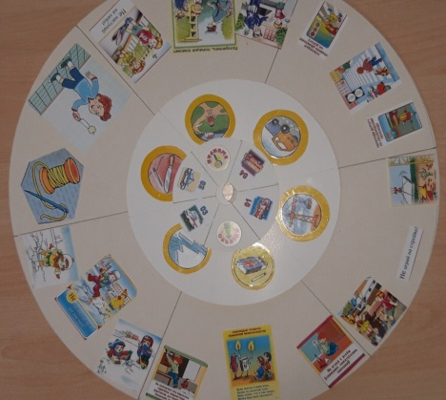
Кольца Луллия представляют дошкольникам, как чудесные кольца или загадочные круги.
Конструкция данного пособия очень проста:
• На стержень нанизывается несколько кругов разного диаметра.
• Сверху устанавливают стрелку.
• Все круги разделены на одинаковое количество секторов. Для работы с детьми 3-4 лет целесообразно брать только два круга разного диаметра с 4 секторами на каждом. В работе с детьми 5-6 лет используют два - три круга (4-6 секторов на каждом). Дети 6-7-летнего возраста вполне справляются с заданиями, в которых используются четыре круга с 8 секторами на каждом.
• На них располагаются картинки (рисунки, слова, цифры, предметы окружающего мира).
• Круги и стрелка свободно двигаются независимо друг от друга. По желанию можно получить разные комбинации картинок, расположенных на секторах, и объединить, казалось бы, несовместимые объекты. Вариантов игр множество. Все зависит от возраста, поставленных задач, пройденного детьми материала.

Slide 6
Методика построена на изобретении Раймонда Луллия (14 в., Италия) и получила название «Круги Луллия». В XIII веке французский монах Раймонд Луллий создал логическую машину в виде бумажных кругов. Оказывается, ее можно прекрасно использовать как средство развития речи, интеллектуально-творческих способностей детей, формирования основных правил ОБЖ. «Круги Луллия» — это что-то вроде компьютера, только для слов. Простота конструкции позволяет применять ее даже в детском саду. А эффект огромен — познание языка и мира в их взаимосвязи На стержень нанизывается 3 круга разного диаметра. Сверху устанавливают ограничитель или стрелку. Все круги разделяют на одинаковое число секторов. На них располагают картинки (рисунки, предметы окружающего мира). Круги и стрелка свободно двигаются независимо друг от друга. По желанию можно получить разные комбинации картинок, расположенных на секторах, и объединить, казалось бы, несовместимые объекты.

Slide 7
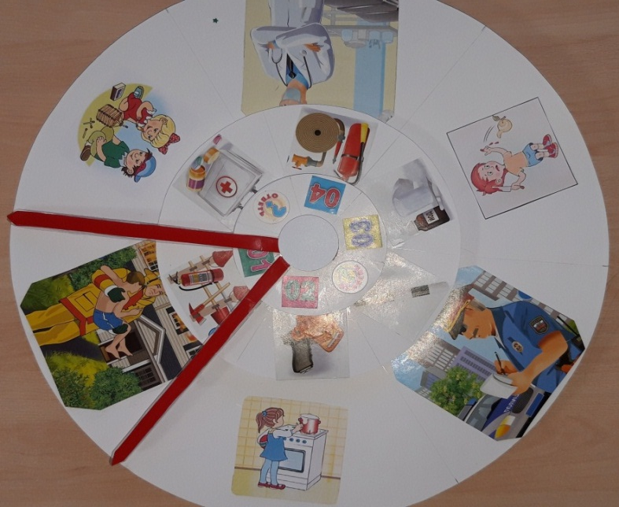
Цель: Формирование у дошкольников основных правил безопасной жизнедеятельности.
Задачи:
- Развивать у дошкольников умение распознавать и оценивать опасности окружающей среды;
- Знакомить дошкольников с системой знаний об опасностях различного происхождения;
- Формировать у детей навыки защиты и самозащиты, помощи и взаимопомощи в различных опасных ситуациях.
Дидактическая игра ориентирована на дошкольников 5-7 лет.

Slide 8
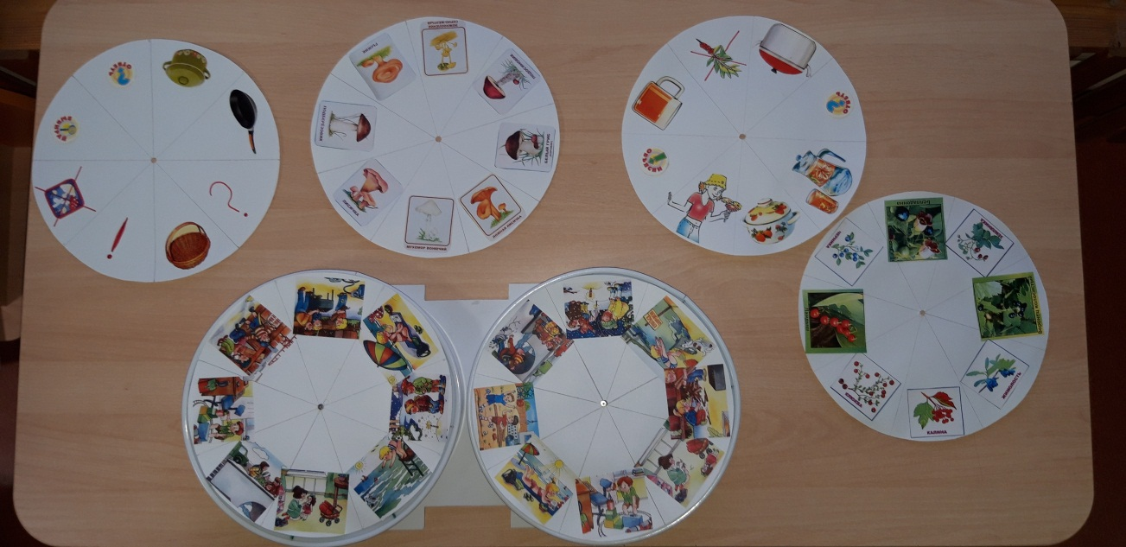
Ожидаемый результат
Использование родителями кругов Луллия в работе с детьми, применение их в различных видах деятельности. Круги Луллия – это средство многофункционального характера, его можно применять для воспитания и развития детей по всем разделам программы. С помощью этой игры стало возможным обогатить условия для возрастающей роли интеллектуального развития ребенка и его познавательных интересов, формировать знания об основных правилах ОБЖ.

Slide 9
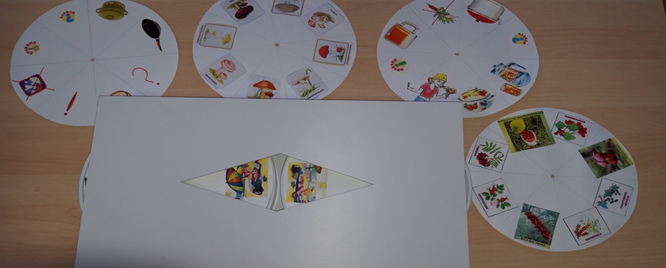
Дидактическая игра «Кольца Луллия» многофункциональна:
✓ работа с использованием всех дидактических и наглядных материалов предполагает ознакомление с основными правилами безопасной жизнедеятельности по всем выше перечисленным направлениям.
✓ работа по игровому полю позволяет формировать знания ОБЖ узким темам: «Подбери знак», «Опасное селфи», «Назови ситуацию», «Собери грибы» и т.д.
Все элементы игры легко снимаются и крепятся, что является доступным и безопасным для самостоятельной игры дошкольников.

Slide 10
Задания с кругами Луллия

Slide 11
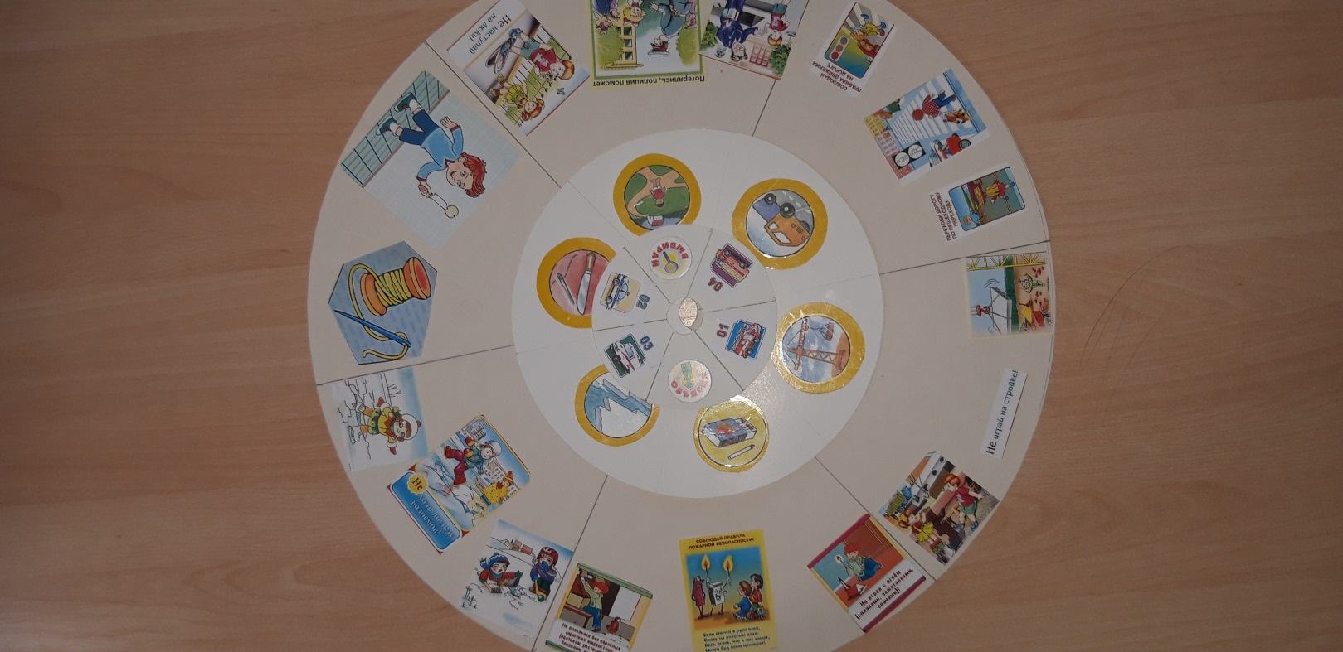
Задания с кругами Луллия
•3-й тип: «Придумай фантастическую историю или сказку». Объединение случайных объектов служит основой для фантазирования. Предлагается сочинить фантастический рассказ или сказку.
• 4-й тип: «Реши проблему». В фантастических сказках с героями происходят разные истории. Необходимо учить ребёнка формулировать проблемы, выдвигать идеи по их решению.

Slide 12
Вывод:
Систематическое использование дидактических игр оказывает большое влияние на формирование знаний детей. Работа по ознакомлению с ОБЖ становится более эффективной при использовании дидактических игр с привлечением различного наглядного материала: бытовых предметов, игрушек, картинок и специально изготовленных пособий.
Изготовленная мною игра повышает интерес детей к занятиям, стимулирует развитие мелкой моторики рук; помогает развивать пространственное восприятие, воображение, память, мышление и внимание; помогает увеличивать словарный запас и активизирует речевые функции; развивает эмоциональную сферу и приводит к положительным результатам в работе по ознакомлению с основными правилами безопасной жизнедеятельности.

Slide 13
Список использованной литературы и наглядных материалов:
АбаскаловаН.П. "Теория и методика обучения безопасности жизнедеятельности", 2008
2. Вдовиченко Л.А. "Ребенок на улице. Цикл занятий для старших дошкольников по обучению правилам дорожного движения", СПб, Детство-Пресс. 2008
4. Гарнышева Т.П. "Как научить детей ПДД? Планирование занятий, конспекты, кроссворды, дидактические игры", СПб, Детство-Пресс, 2010.
5. Методические рекомендации по обучению детей Правилам дорожного движения и безопасному поведению на улице, Владимир, 2006
6. Раскраски. Серия «Посмотри и раскрась» художник И. Баранова
7. Обучающие карточки «Уроки безопасности»» Издательский дом» Проф-Пресс»

Slide 14
Спасибо за внимание!

